Slide 1
BTS CG 1ére Année
Chapitre 1 – Information chiffée

Slide 2
1ère partie: Calculer et utiliser une proportion
Ce qu’il faut savoir !
Une population est un ensemble faisant l’objet d’une étude statistique.
L’individu est un élément de la population.
Le nombre total d’individus de la population est l’effectif de cette population.
Un échantillon d’individus d’une population E est appelé sous-population de E

Slide 3
Ce qu’il faut savoir !
Une population est un ensemble faisant l’objet d’une étude statistique.
L’individu est un élément de la population. Le nombre total d’individus de la population est l’effectif de cette population.
Un échantillon d’individus d’une population E est appelé sous-population de E
Proportion d’une sous-population
Définition
On considère A une partie d’un ensemble E.
On note $n_{A}$ le nombre d’éléments de A (effectif de A) et $n_{E}$ le nombre d’éléments de E (effectif de E).
La proportion des éléments de A par rapport à E est le quotient défini par:
$$p=\frac{n_{A}}{n_{E}}$$

Slide 4
Remarques :
Une proportion est toujours comprise entre 0 et 1
Cette proportion est aussi appelée fréquence (par exemple lorsque l’on se trouve dans le domaine de la statistique)
Si l’on connait 2 des trois nombres , $n_{A} , n_{E}$ et $p$ , alors on peut calculer le troisième, en effet:
$$p=\frac{n_{A}}{n_{E}} ⇔ n_{A}=p×n_{E} ⇔ n_{E}=\frac{n_{A}}{p}$$
Exprimer une proportion sous la forme d’un pourcentage
Il suffit de multiplier cette proportion par 100 en ajoutant le symbole %
Exemple :
Si nous avons une proportion de 0,2, alors cette proportion sous la forme d’un pourcentage est de
$$0,2=\frac{20}{100}=20 \%$$

Slide 5
II. Comment calculer une proportion ?
Une situation : énoncé de l’exercice
En 2014, la population de la France était évaluée à 65 821 milliers d’habitants, dont 31 889 milliers d’hommes.
Calculer la proportion d’hommes dans la population française en 2014.
On donnera le résultat sous la forme d’un pourcentage arrondi au centième.
Méthode de résolution
1/ On définit par une phrase la population E et la sous-population A
Soit E la population française et A la sous-population des hommes habitant en France
2/ On identifie les effectifs $n_{A}$ et $n_{E}$
$$n_{A}=31 889 000 habitants et n_{E}=65 821 000 habitants$$
3/ On calcule la proportion p avec la formule $p=\frac{n_{A}}{n_{E}}$
$$p=\frac{31 889 000}{65 821 000}≈0,4845$$
4/ On répond précisément à la question de l’énoncé
$$p≈ 48,45\%$$
La proportion d’hommes dans la population française en 2014 est d’environ 48,45%

Slide 6
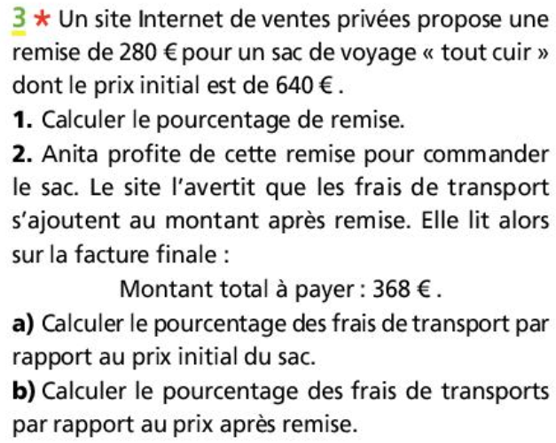
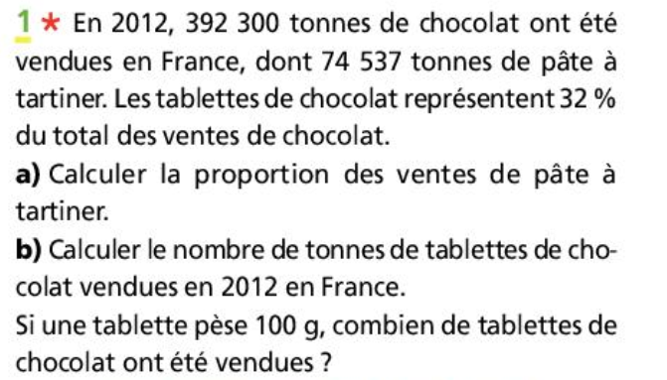
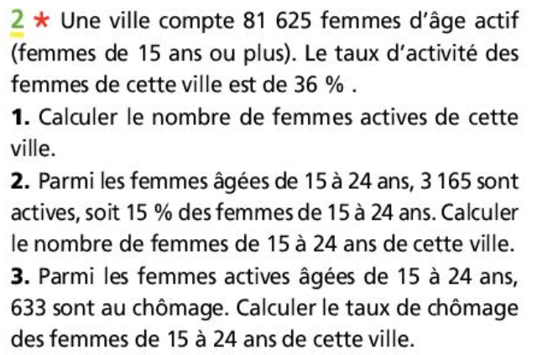
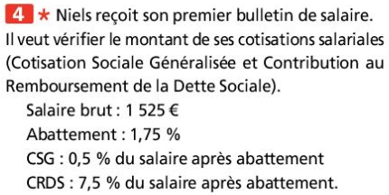
Exercices

Slide 7
2ème partie: Calculer une variation absolue et un taux d’évolution
Ce qu’il faut savoir !
Évolution d’une grandeur
Définition
Une grandeur évolue d’une valeur initiale $y_{1}$ à une valeur finale $y_{2}$
On appelle variation absolue de $y_{1}$ à $y_{2}$ la différence $y_{2}−y_{1}$
On appelle taux d’évolution (variation relative) de $y_{1}$ à $y_{2}$ le rapport $t=\frac{y_{2}−y_{1}}{y_{1}}$
Remarques
On peut exprimer un taux d’évolution sous la forme d’un pourcentage (il suffit, pour cela, de le multiplier par 100).
Si $t<0$, on parle de diminution
Si $t>0$ on parle d’augmentation
Un taux d’évolution n’a pas d’unité

Slide 8
II. Comment calculer un taux d’évolution ?
Une situation : énoncé de l’exercice
En France, le prix moyen d’une baguette de pain est passé de 0,61€ en 2003 à 0,83€ en 2010
Calculer la variation absolue du prix moyen de la baguette de 2003 à 2010. Conclure par une phrase.
Calculer le taux d’évolution du prix moyen de la baguette de 2003 à 2010. On donnera le résultat sous la forme d’un pourcentage arrondi au centième près. Conclure par une phrase.
Méthode de résolution
1/ On identifie les nombres $y_{1}$ et $y_{2}$
$$y_{1}=0,61 et y_{2}=0,83$$
On calcule la différence $y_{1}−y_{2}$
$$y_{1}−y_{2}=0,83−0,61=0,22$$
On interprète le résultat par une phrase
De 2003 à 2010, la baguette de pain a augmenté de 22 centimes
2/ On calcule le taux d’évolution avec la formule du cours $t=\frac{y_{2}−y_{1}}{y_{1}}$
$$t=\frac{y_{2}−y_{1}}{y_{1}}=\frac{0,22}{0,61}≈0,361 soit 36,1 \%$$
On interprète le résultat par une phrase
De 2003 à 2010, la baguette de pain a augmenté de 36,1%

Slide 9
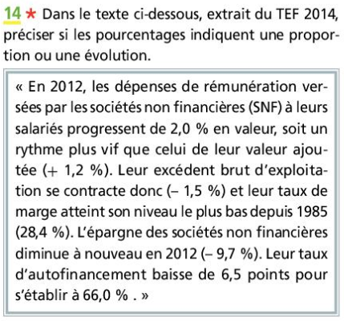
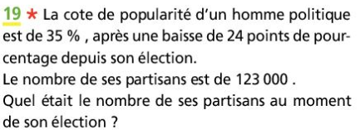
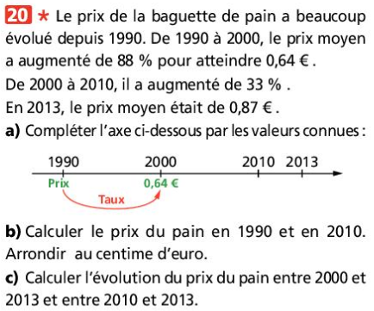
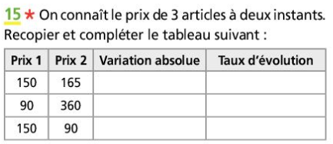
Exercices

Slide 10
1ère partie: Calculer et utiliser une proportion
2ème partie: Calculer une variation absolue et un taux d’évolution
3ème partie: Calculer une variation absolue et un taux d’évolution
4ème partie: Déterminer un taux d’évolution global

Slide 11
3ème partie: Calculer un coefficient multiplicateur
Ce qu’il faut savoir !
Évolution d’une grandeur
Définition
On appelle coefficient multiplicateur de $y_{1}$ à $y_{2}$ le réel $k = (1 + t)$
Remarques
Attention, $t$ peut être positif (augmentation) ou négatif (diminution)
Cas d’une augmentation de $p \%$, $t$est positif et $t=\frac{p}{100}$ donc $k=\left(1+\frac{p}{100}\right)$
Cas d’une diminution, $t$ est négatif et $t=−\frac{p}{100}$ donc $k=\left(1+t\right)=\left(1−\frac{p}{100}\right)$

Slide 12
Propriété
Augmenter une valeur de $p \%$ revient à la multiplier par: $\left(1+\frac{p}{100}\right)$
$$y_{1}$$
$$y_{2}$$
$$×\left(1+\frac{p}{100}\right)$$
Diminuer une valeur de $p \%$ revient à la multiplier par: $\left(1−\frac{p}{100}\right)$
$$y_{1}$$
$$y_{2}$$
Remarque :
·si $k <1$, il s’agit d’une baisse.
·si $k >1$, il s’agit d’une hausse.
$$×\left(1−\frac{p}{100}\right)$$

Slide 13
II. Comment utiliser un coefficient multiplicateur ?
Une situation : énoncé de l’exercice
2 articles A et B coûtent respectivement 45 € et 60 €.
L’article A augmente de 12% et l’article B diminue de 7%.
Calculer le nouveau prix de A.
Calculer le nouveau prix de B.
Méthode de résolution
1/ On identifie les nombres $y_{1}$ et $t$ (sous forme décimale)
$$y_{1}=45 et t=0,12$$
On en déduit le coefficient multiplicateur
$$k=\left(1+t\right)=1+0,12=1,12$$
On calcule $y_{2}$
$$y_{2}=k×y_{1}=1,12×45=50,4$$
Le prix de l’article A après augmentation de 12% est de 50,4 €
2/ $y_{1}=60 et t=−0,07$
$$k=\left(1+t\right)=1−0,07=0, 93 \left(ici c^{′}est une baisse\right)$$
$$y_{2}=k×y_{1}=0,93×60=55,8$$
Le prix de l’article B après diminution de 7% est de 50,8 €

Slide 14
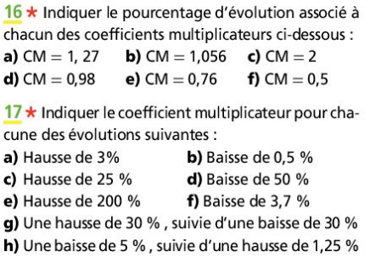
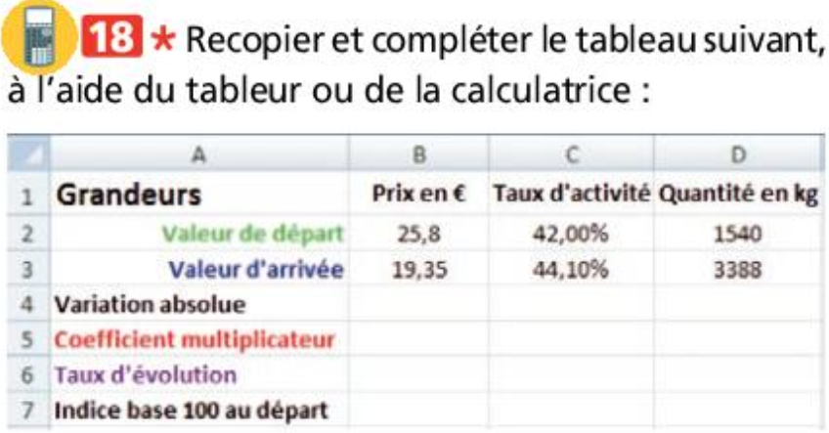
Exercices

Slide 15
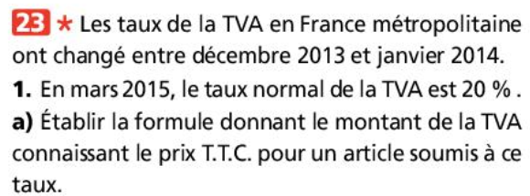
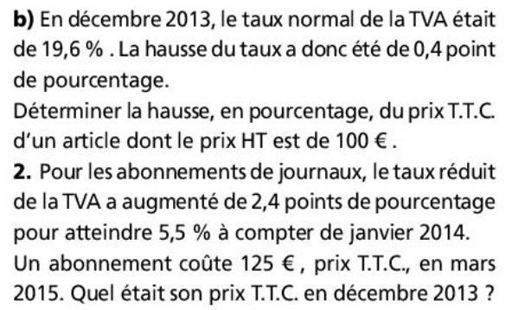

Slide 16
4ème partie: Déterminer un taux d’évolution global
Ce qu’il faut savoir !
Évolutions successives
Définition
Lorsqu’une grandeur subit deux évolutions successives (hausses ou baisses), le coefficient multiplicateur global est le produit des coefficients multiplicateurs de chaque évolution.
$$y_{1}$$
$$y_{2}$$
$$y_{3}$$
$$×k_{1}$$
$$×k_{2}$$
$$×k_{1}×k_{2}$$

Slide 17
Taux d’évolution global
Propriété
Lorsqu’une grandeur subit deux évolutions successives (hausses ou baisses) de premier taux d’évolution $t_{1}$ de second taux $t_{2}$ d’évolution le taux d’évolution global est
$$t=\left(1+t_{1}\right)\left(1+t_{2}\right)−1$$
$$y_{1}$$
$$y_{2}$$
$$y_{3}$$
$$×\left(1+t_{1}\right)$$
$$×\left(1+t_{2}\right)$$
$$×\left(1+t_{1}\right)×\left(1+t_{2}\right)=×\left(1+t\right)$$
$$\text{On} \text{a} \text{donc} \left(1+t\right)=\left(1+t_{1}\right)×\left(1+t_{2}\right) ⇔ t=\left(1+t_{1}\right)×\left(1+t_{2}\right)$$

Slide 18
II. Comment calculer le taux d’évolution correspondant à deux évolutions successives ?
Une situation : énoncé de l’exercice
Au cours de l’année, le prix d’un article augmente de 5%, puis baisse de 8%. Calculer le taux d’évolution global du prix de l’article au cours de cette année.
Méthode de résolution
On identifie les taux $t_{1}$ et $t_{2}$ (sous forme décimale)
$$t_{1}=0,05 et t_{2}=−0,08$$
On calcule le taux global $t$
$$t=\left(1+t_{1}\right)\left(1+t_{2}\right)−1=\left(1+0,05\right)\left(1−0,08\right)−1=−0,034 soit 3,4 \%$$

Slide 19
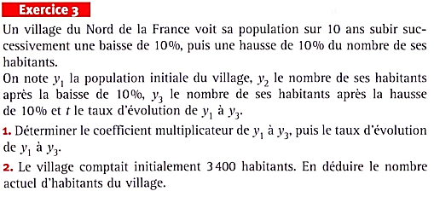

Slide 20
5ème partie: Calculer un taux d’évolution réciproque
Ce qu’il faut savoir !
Évolution réciproque
Définition
On considère une évolution de taux $t$ pour passer d’un état $y_{1}$ à $y_{2}$.
On appelle évolution réciproque, celle qui permet, à partir de $y_{2}$ de revenir à $y_{1}$.
On note $t^{′}$ ce taux d’évolution réciproque
$$×\left(1+t^{′}\right)$$
$$y_{1}$$
$$y_{2}$$
$$\text{On} \text{a} \text{donc} t^{′}=\frac{1}{1+t}−1$$
$$×\left(1+t\right)$$

Slide 21
Propriété
On considère deux évolutions réciproques, la première de taux $t$ pour passer d’un état $y_{1}$ à $y_{2}$ et la seconde de taux $t′$ pour passer d’un état $y_{2}$ à $y_{1}$ .
Le coefficient multiplicateur global vaut 1, on a alors :
$$\left(1+t\right)\left(1+t^{′}\right)=1$$

Slide 22
II. Comment calculer le taux d’évolution réciproque correspondant à deux évolutions successives ?
Une situation : énoncé de l’exercice
Le prix d’un produit a diminué de 4%. Calculer le taux d’évolution, arrondi à 0.01% près, qu’il faudrait appliquer pour que le prix revienne à sa valeur initiale.
Méthode de résolution
On identifie le taux $t$ (sous forme décimale)
$$t=4\%=0,04$$
On calcule le taux réciproque $t^{′}$
$$t^{′}=\frac{1}{1+t}−1=\frac{1}{0,96}−1≈0,0417 soit 4,17 \%$$
On conclut
Pour que le prix revienne à sa valeur initiale, il faut qu’il augmente d’environ 4,17 %

Slide 23
Compléter les tableaux suivants (arrondir si nécessaire les taux d’évolution réciproques à 0,01 % près)

Slide 24
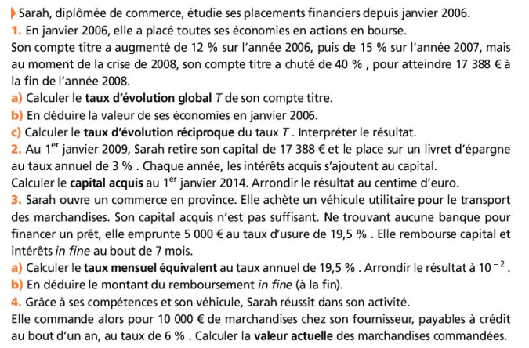
Exercice 4

Slide 25
6ème partie: Résoudre dans $ℝ^{+}$une équation de la forme $x^{n}=a$ avec $a>0$
Ce qu’il faut savoir !
Propriété
On considère $a$ un nombre réel positif ou nul et $n$un nombre entier naturel non nul L’équation $x^{n}=a$admet une unique solution dans $ℝ^{+}$ Cette solution est le nombre réel noté $a^{\frac{1}{n}}$. Cette solution est appelée racine n-ième de $a$

Slide 26
II. Comment une équation de la forme $x^{n}=a$ , avec $a≥0$?
Une situation : énoncé de l’exercice
1/ Résoudre, dans $[0 ; +∞[$l’équation $x^{5}=0,3$. Donner la valeur exacte, puis la valeur décimale arrondie à ${10}^{−2}$ près de la solution. 2/ Donner la racine troisième de 125.
Méthode de résolution
1/ On écrit que la solution, dans $ℝ^{+}$ de l’équation $x^{n}=a$est le nombre $a^{\frac{1}{n}}$
La solution exacte dans ℝ de l’équation $x^{5}=0,3$ est donc le nombre ${0,3}^{\frac{1}{5}}$
On arrondit à l’aide de la calculatrice ou du tableur
$$0,3^{\frac{1}{5}}≈0,79$$
2/ On se rappelle que la racine n-ième est la solution dans $ℝ^{+}$ de l’équation $x^{n}=a$
La solution exacte dans ℝ de l’équation $x^{3}=125$est donc le nombre ${125}^{\frac{1}{3}}=5$(ici ça tombe juste)

Slide 28
7ème partie: Calculer un taux d’évolution moyen
Ce qu’il faut savoir !
Taux d’évolution moyen
On considère $y_{0}, y_{1} , …, y_{n}$ des nombres réels. On définit $t_{0}, t_{1} , …, t_{n}$les taux d’évolutions successifs respectifs de $y_{1}$ à $y_{2}$ , de $y_{2}$ à $y_{3}$ ,… ,de $y_{n−1}$ à $y_{n}$ et T le taux d’évolution global.
Définition
Le taux d’évolution moyen est le taux unique $t_{m}$ qui répété $n$fois fournit le même taux global de $n$évolutions successives.
$$y_{1}$$
$$y_{2}$$
$$y_{3}$$
$$……$$
$$y_{n−1}$$
$$y_{n}$$
$$×\left(1+t_{1}\right)$$
$$×\left(1+t_{2}\right)$$
$$×\left(1+t_{n}\right)$$
$$×\left(1+t_{1}\right)×\left(1+t_{2}\right)×…×\left(1+t_{n}\right)=×\left(1+T\right)$$

Slide 29
$$y_{1}$$
$$y_{2}$$
$$y_{3}$$
$$……$$
$$y_{n−1}$$
$$y_{n}$$
$$×\left(1+t_{1}\right)$$
$$×\left(1+t_{2}\right)$$
$$×\left(1+t_{n}\right)$$
$$×\left(1+t_{1}\right)×\left(1+t_{2}\right)×…×\left(1+t_{n}\right)=×\left(1+T\right)$$
Propriété
Le taux d’évolution moyen est donné par la formule :
$$t_{m}={\left(1+T\right)}^{\frac{1}{n}}−1$$

Slide 30
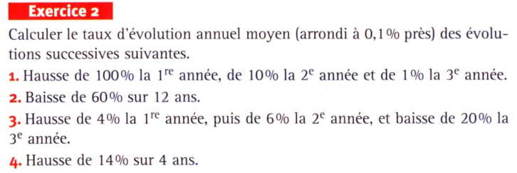
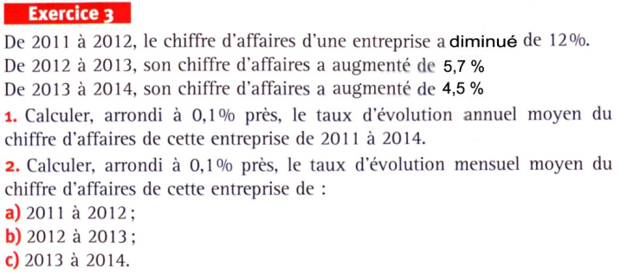

Slide 31
Exercices de synthèse
Exercice 1
Exercice 2

Slide 32
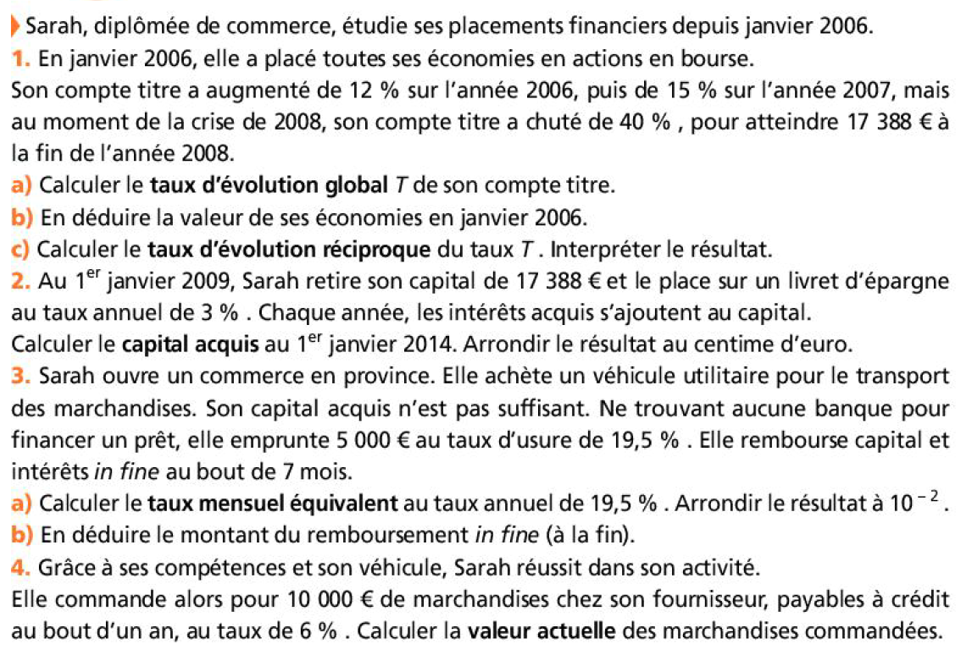
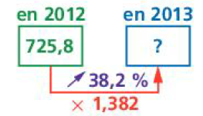
Exercices de synthèse
Exercice 2
Exercice 3

Slide 33
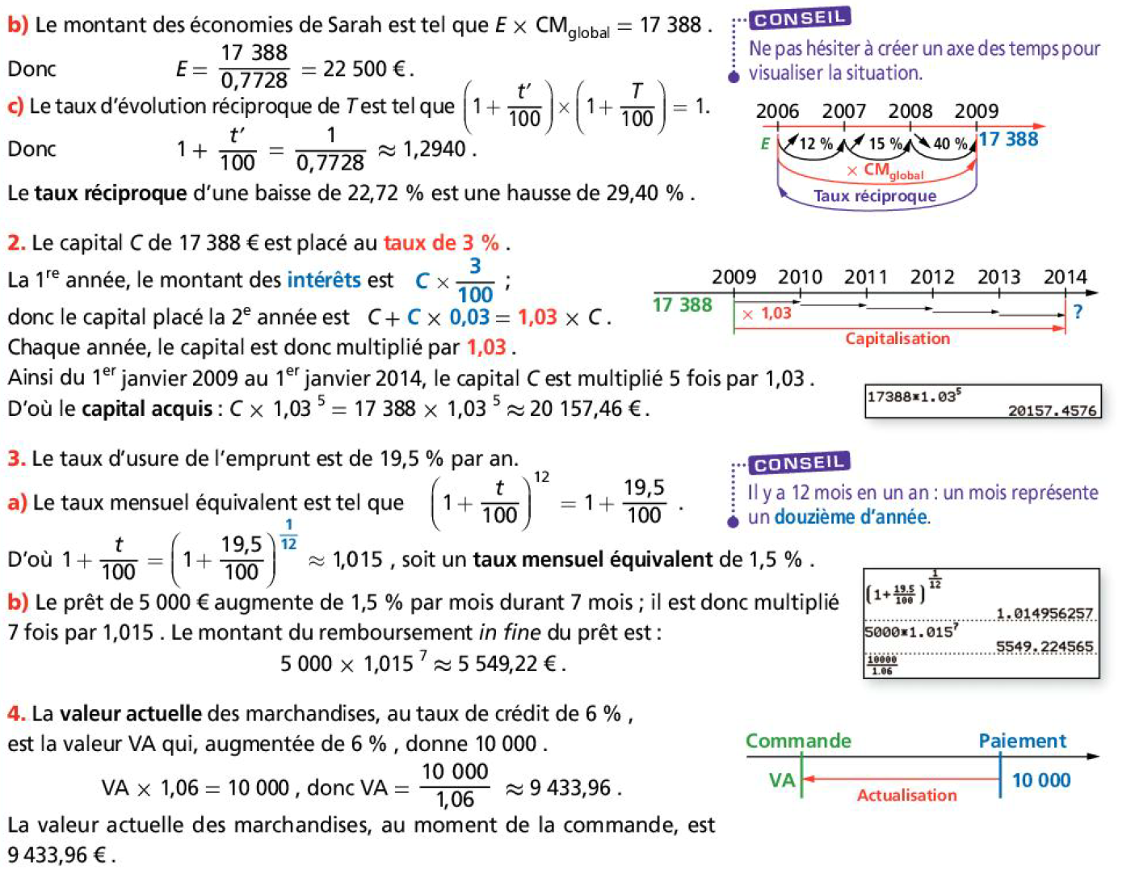
Exercices de synthèse
Exercice 3

Slide 34
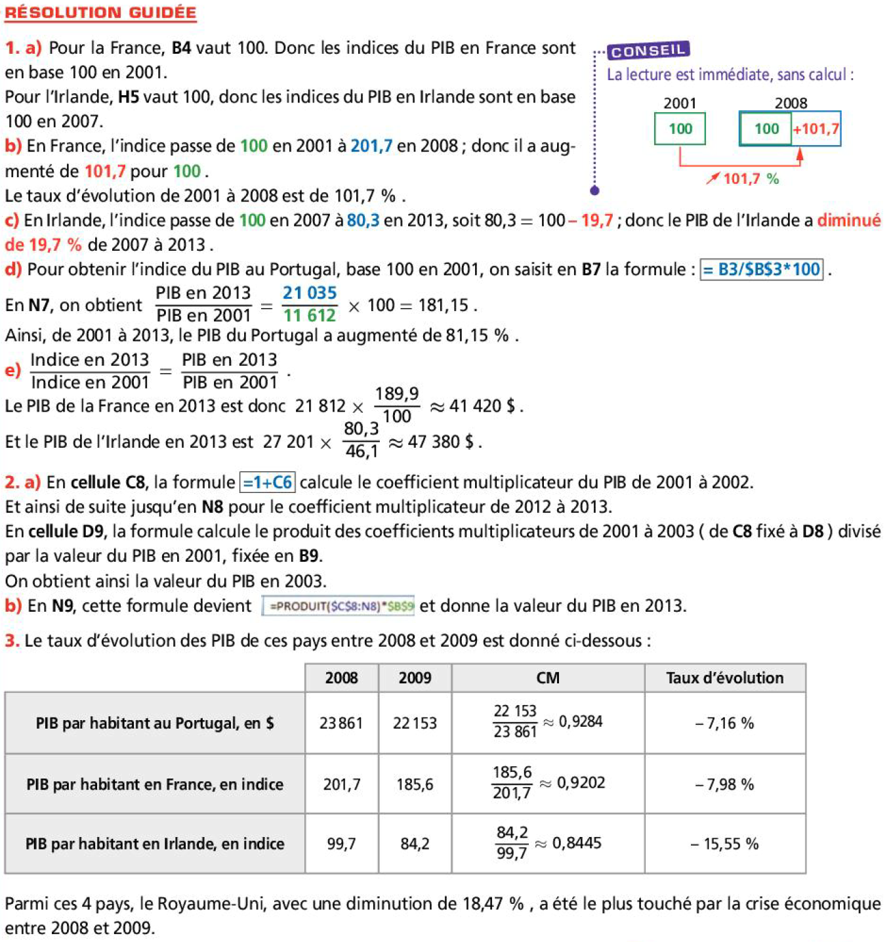
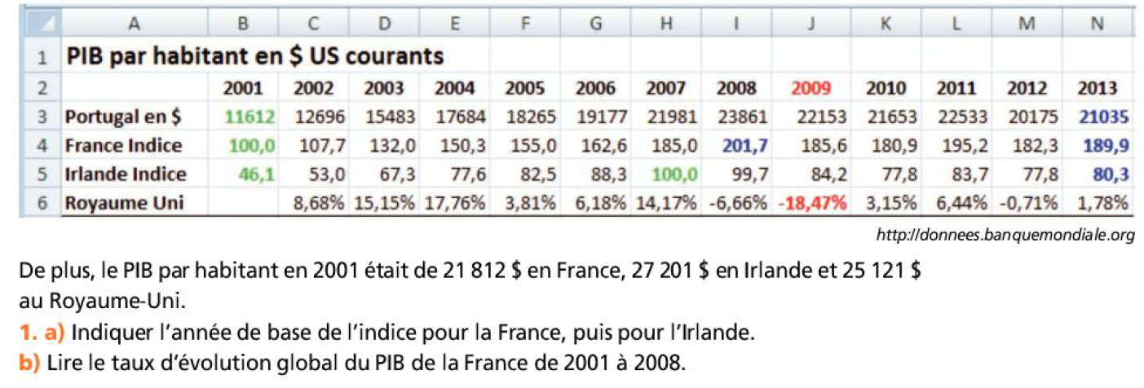
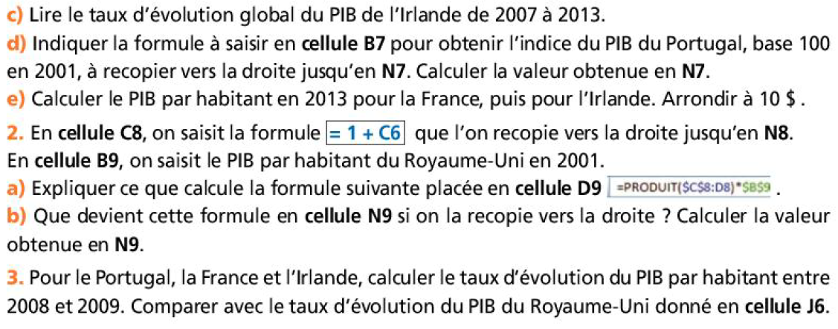
Exercice 4

